Slide 1
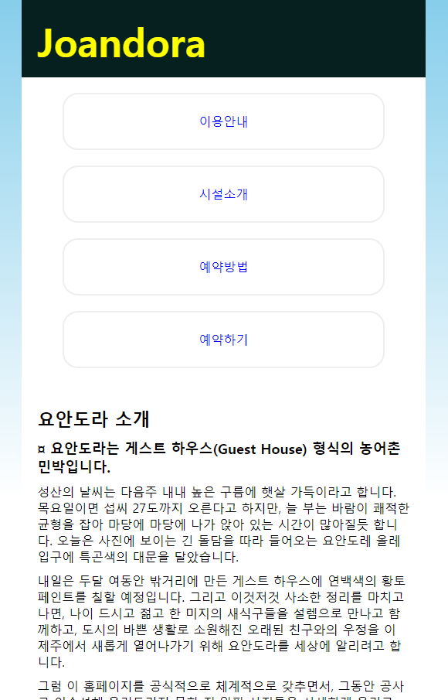
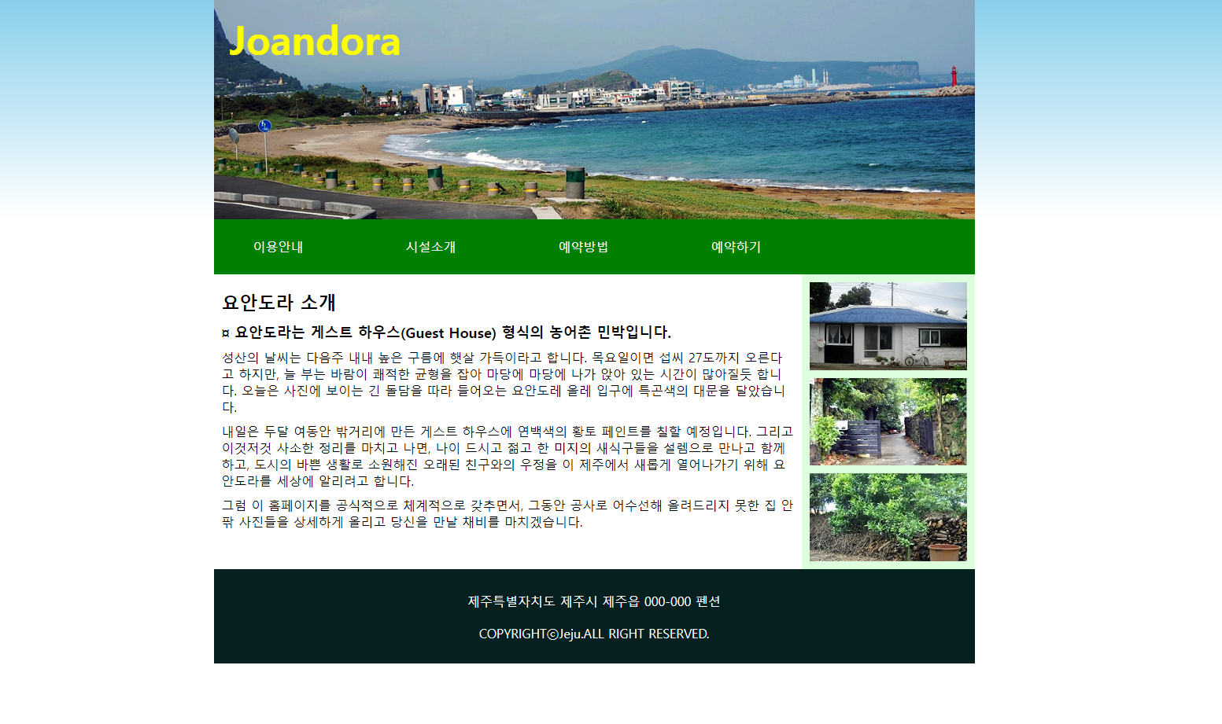
반응형 웹 프로젝트
HTML
CSS
Media Query

Slide 2
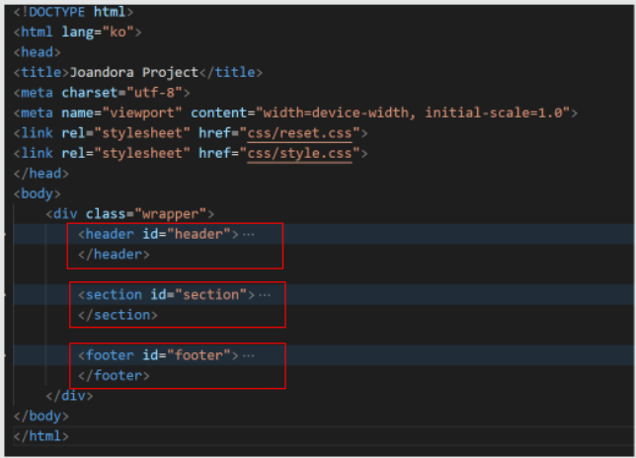
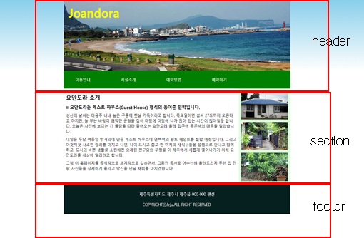
Html
그리드는 967px로 잡았고 body에 백그라운드를
그라데이션으로 넣어줬습니다.
Html은 크게 header, section, footer영역으로
나눠 코드를 작성했습니다.

Slide 3
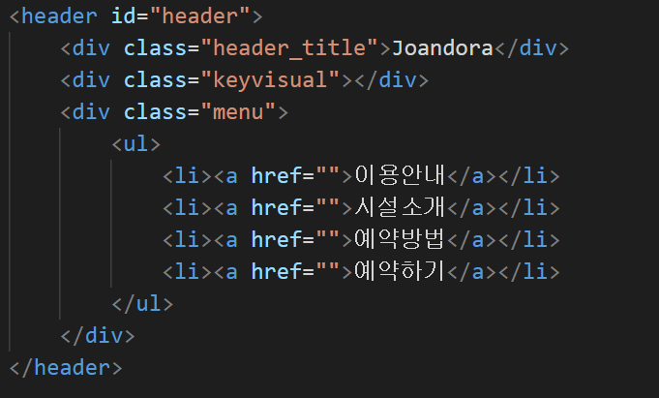
header
header영역 안에 header 제목과 이미지,
그리고 menu부분도 header영역에 포함해서
코드를 작성했습니다.
keyvisual class에 width height를 잡아
background로 이미지를 삽입하였습니다.

Slide 4
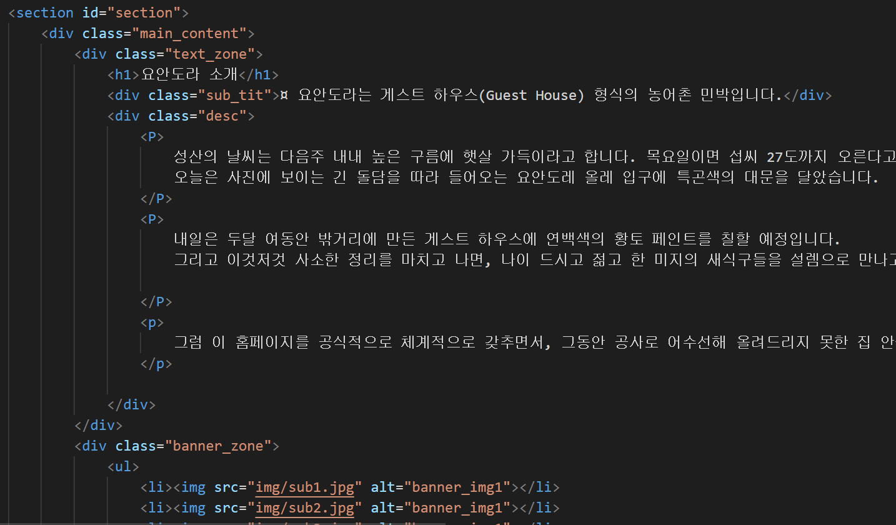
section
Section영역에는 main_content와
banner_zone영역으로 나누었습니다.

Slide 5
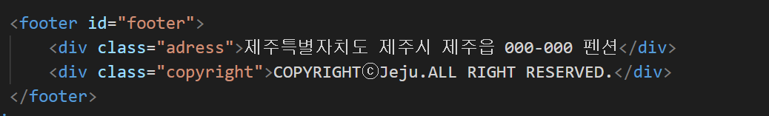
footer
Footer는 adress영역과 copyrigh영역으로 나누었습니다.

Slide 6
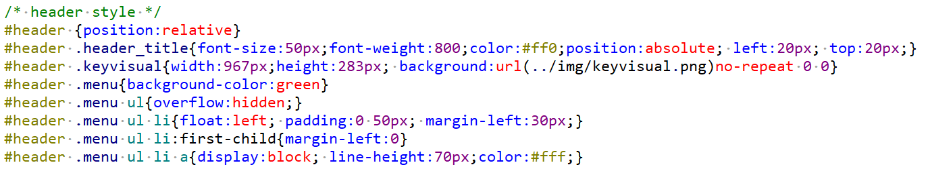
CSS
Header영역에 keyvisual을 background이미지로 넣었고 menu를 li로 잡고 float처리하였다.
각 menu의 글자수가 다르므로 좌우 padding을 줘서 간격은 맞췄고 각 메뉴별로 왼쪽에
Margin을 줘서 간격을 띄웠고 첫번째 메뉴에는 margin을 주지 않았다. 그리고 menu li에
line-height를 주어서 menu의 높이를 지정했다.

Slide 7
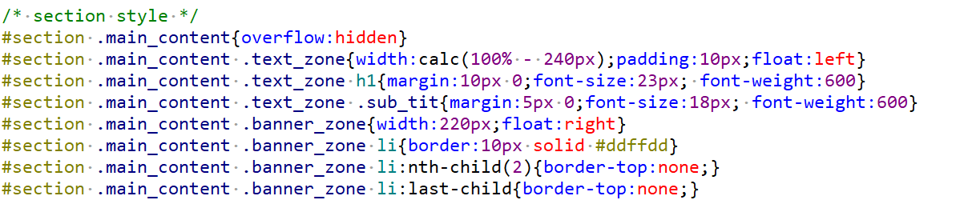
CSS
Section영역은 main_content와 banner부분을 각각 float:left, float:right 처리를 해주어서
좌우로 나눴고 반응형으로 구현하기 위해 width를 %로 지정해주었다. 이미지의 크기를 고려해
banner 영역을 200px(이미지 넓이)+20px(양쪽 border 10px) 으로 220px로 지정해주었고 main_conten는
100% - banner넓이 – banner와main_contents 사이의 마진(20px) 즉 calc(100% - 220px – 20px)로
설정 해주었다.

Slide 8
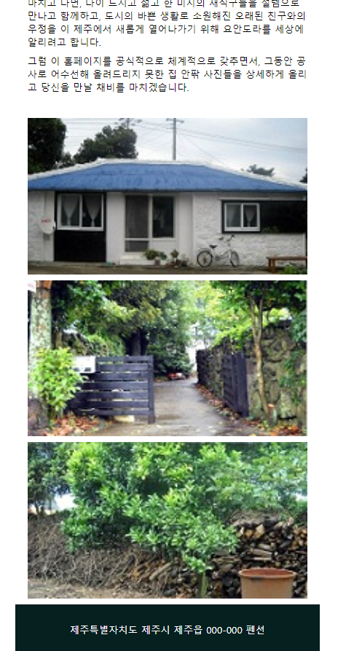
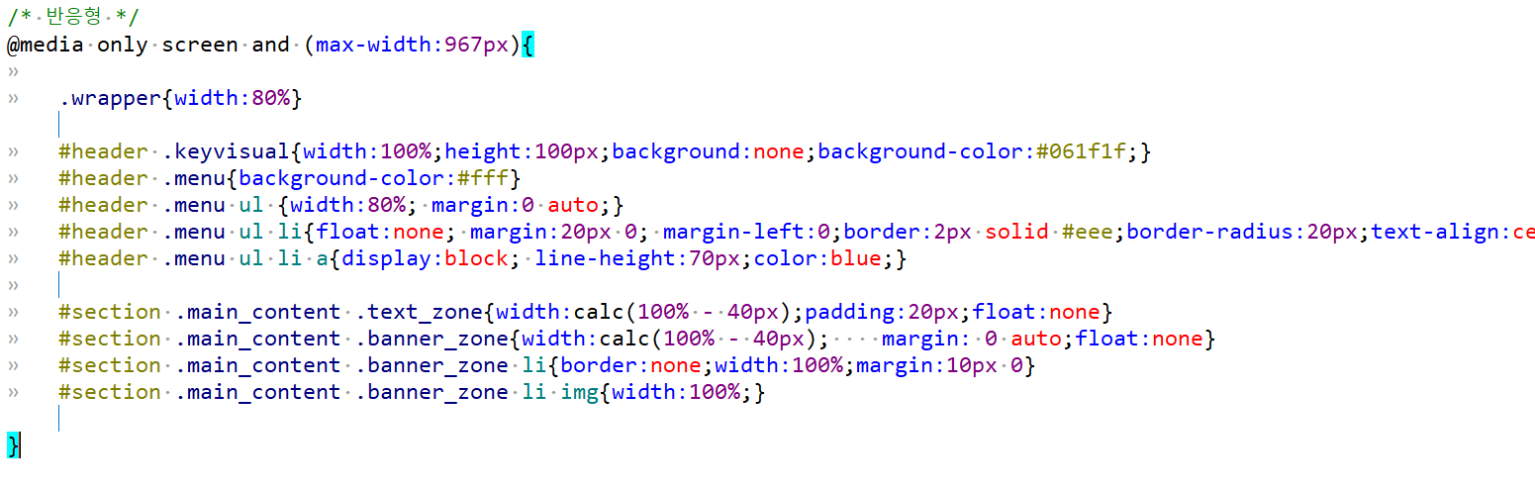
CSS/반응형
가로 크기가 967px 이하가 될 때 wrapper의 width를 80%로 바꾸어준다.
그리고 keyvisual의 이미지를 없애고 menu의 각list를 float:none으로 밑으로 떨어트려준다.
또한 width를 80%로 바꾸어주고 border를 설정해준다.
Section에서는 main_content와 banner을 float:none으로 바꿔줘서 banner를 밑으로 떨어뜨리고
banner의 width를 100% - 20px로 바꿔서 가로화면에 꽉 찰수있도록 해준다. .banner img의 width도
100%로 변경해주어 이미지가 꽉 찰수있게 해준다.

